Slide 1
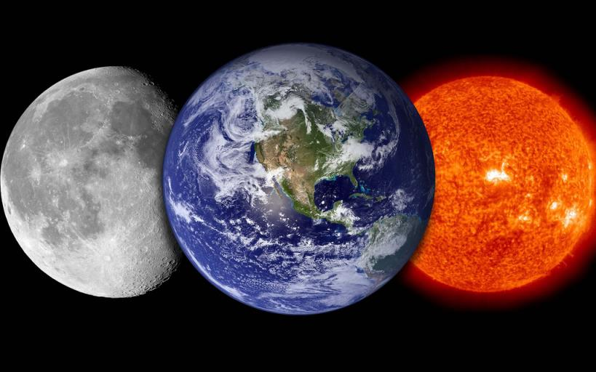
סדרי גודל ביקום
http://www.messenger-education.org/Interactives/ANIMATIONS/Planet_Size_Comparison/planet_size_comparison_full.htm

Slide 2
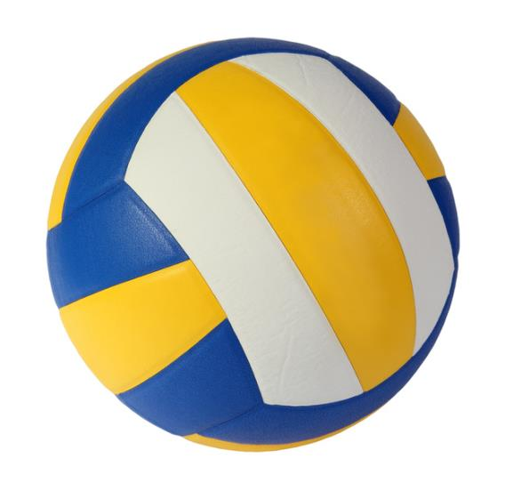
הירח וכדה"א
0.2 מטר
בהנחה שכדה"א היה כדורעף, מה היה קוטר הירח?
באיזה מרחק היה עלינו להציבו בכדי לדמות את מרחק הירח מכדה"א?

Slide 3
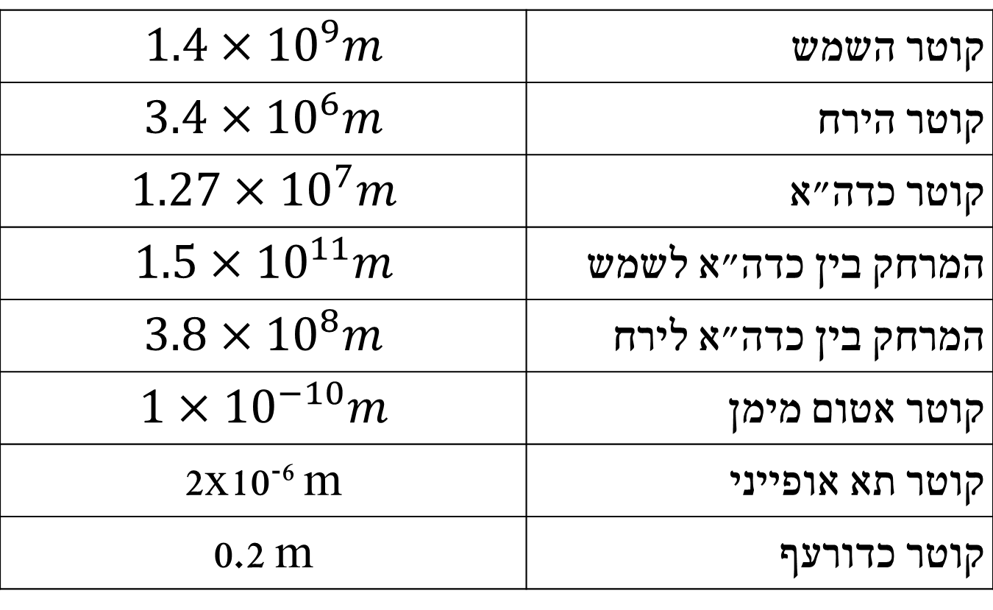
טבלת נתונים
קוטר השמש | $$1.4×{10}^{9}m$$
קוטר הירח | $$3.4×{10}^{6}m$$
קוטר כדה"א | $$1.27×{10}^{7}m$$
המרחק בין כדה"א לשמש | $$1.5×{10}^{11}m$$
המרחק בין כדה"א לירח | $$3.8×{10}^{8}m$$
קוטר אטום מימן | $${1×10}^{−10}m$$
קוטר תא אופייני | 2x10⁻⁶ m
קוטר כדורעף | 0.2 m

Slide 4

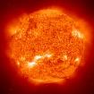

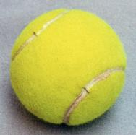
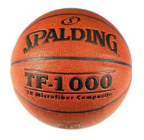

שאלה:
מה היחס בין קוטר כדוה"א לקוטר השמש?
תשובה:
כמו היחס בין גרגר פלפל ל...
ג'
ב'
א'
0.5 מטר
0.07 מטר
0.25 מטר

Slide 5
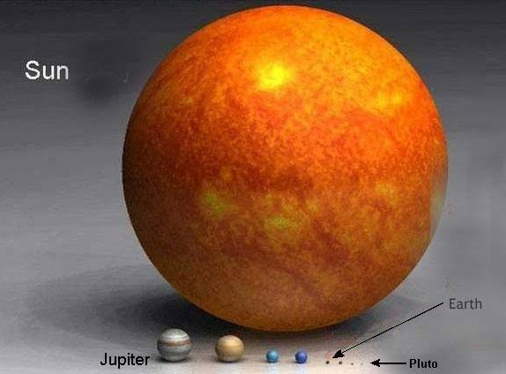
קוטר השמש גדול פי 108 מקוטר כדוה"א

Slide 6
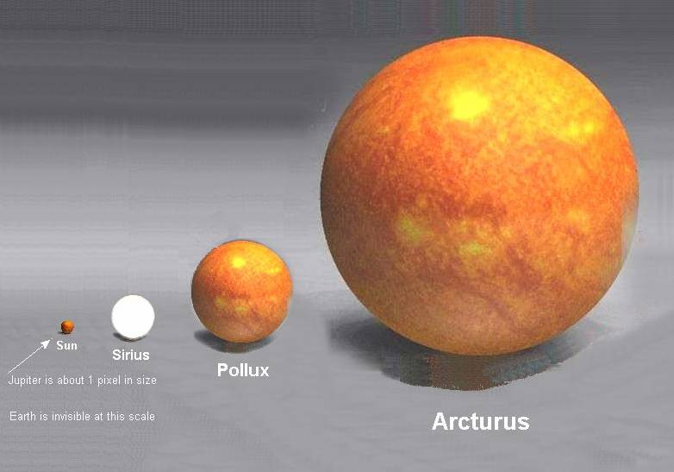

Slide 7
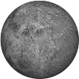

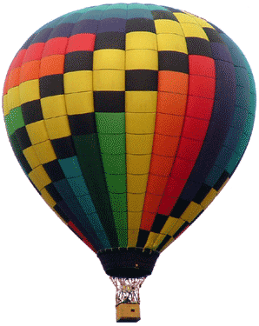
שאלה:
מה היחס בין קוטר כדוה"א לקוטר הירח?
תשובה:
כמו היחס בין כדור טניס ל...
0.07 מטר
ג'
ב'
א'
0.5 מטר
20 מטר
0.25 מטר

Slide 8
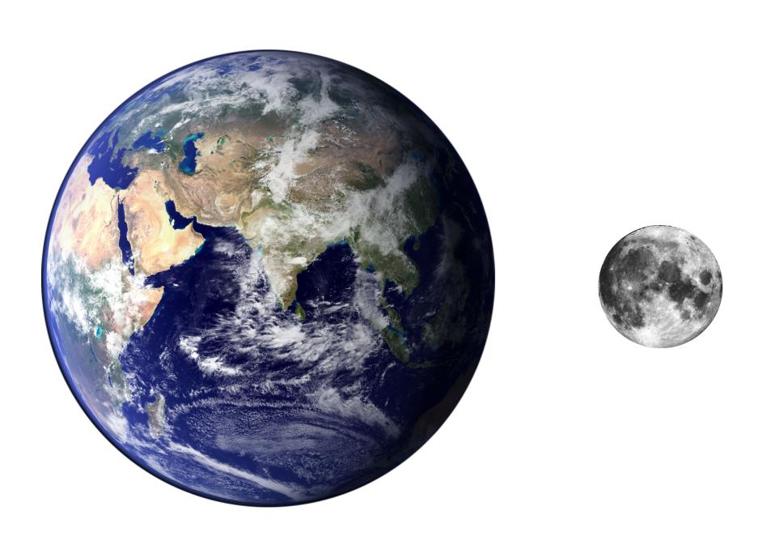
קוטר כדוה"א גדול פי 3.7 מקוטר הירח

Slide 9




שאלה:
כמה כדורי ארץ "נכנסים" במרחק בינינו לירח?
תשובות:
א'
ב'
ג'

Slide 10
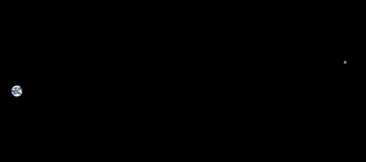

שאלה:
כמה כדורי ארץ "נכנסים" במרחק ביננו לירח?
תשובה:
ניתן להכניס למעלה מ-30 כדוה"א ביננו לבין הירח

Slide 11
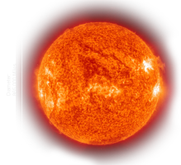
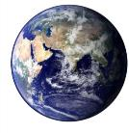

שאלה:
כמה שמשות "נכנסות" במרחק ביננו לשמש?
תשובות:
א'
ב'
ג'

Slide 12
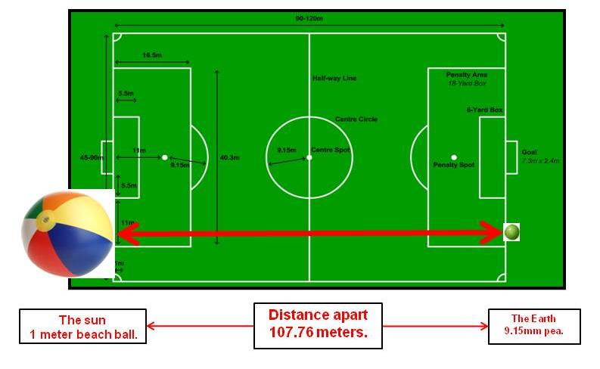
תשובה:
ניתן להכניס למעלה מ-100 שמשות ביננו לבין השמש

Slide 13


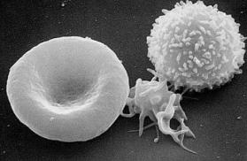
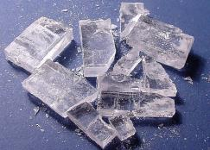
השוואת סדרי גודל
1.מצא את היחס בין גודלו של תא דם וגובהו של אדם לגודל אטום
2. מצא יחסים דומים כאשר תניח שגודלו של האטום הוא כגודל של גרגר מלח
אטום
תא דם
אדם
?
?
גרגר מלח

